Slide 1
Lesson #5
DirectX programming – 이미지 제어 #2

Slide 2
차례
Sprite 오브젝트 획득하기
  ID3DXSprite
  D3DXCreateSprite
  Release
Texture 읽어오기
  IDirect3DTexture9
  D3DXCreateTextureFromFileEx
  Release
Sprite 출력하기
  BeginScene
  Begin
  Draw
  End
  EndScene

Slide 3
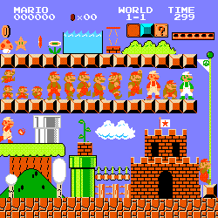
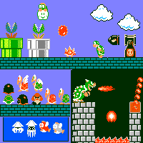
Sprite

Slide 4
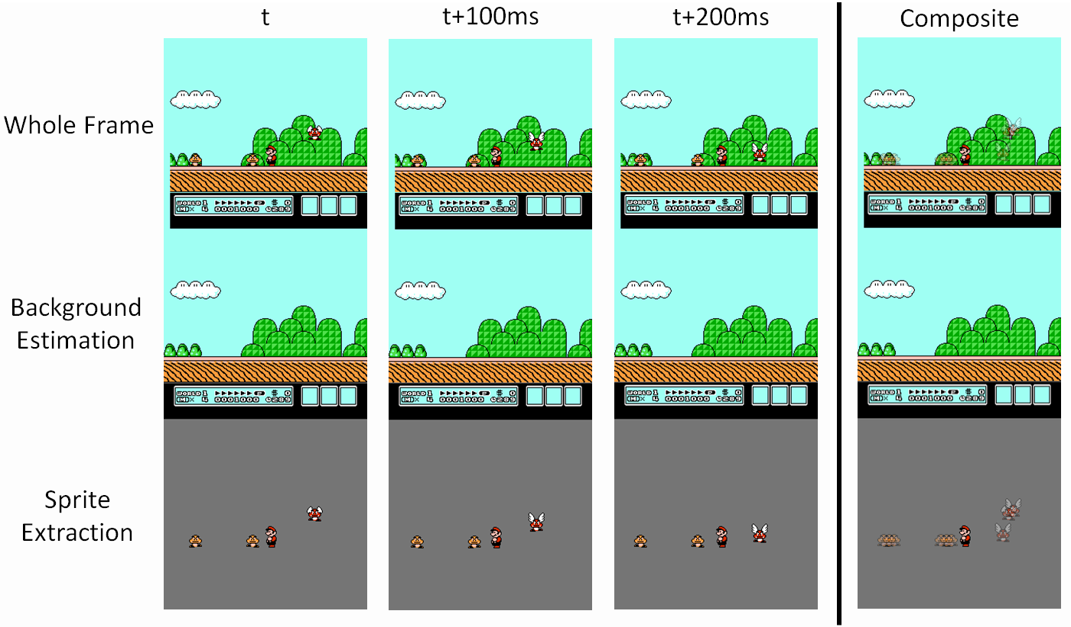

Slide 5
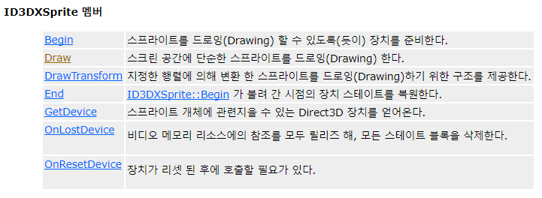
ID3DXSprite 인터페이스
스프라이트 인터페이스
  DirectX 3D 환경상에 2D 스프라이트를 출력하는 기능을 제공
  스프라이트 인터페이스는 D3DXCreateSprite 함수를 통해서만 획득

Slide 6
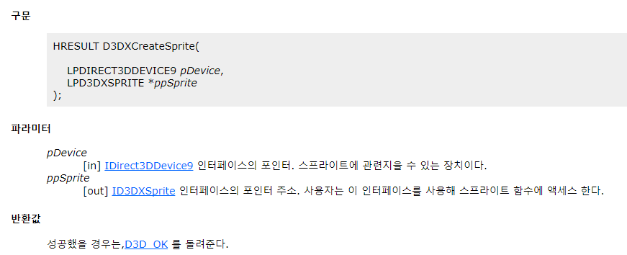
Sprite 오브젝트 획득 및 해제
DX Device 를 통해 스프라이트 오브젝트를 생성
스프라이트는 2D 이미지를 화면에 출력할 때 사용
해제는 Release 를 통해서만 가능

Slide 7
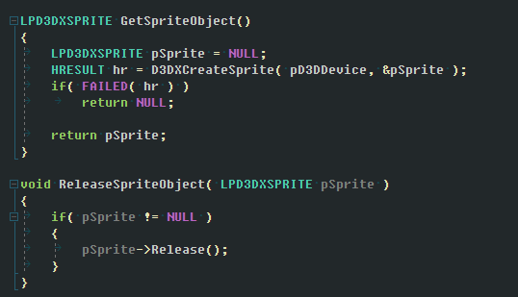
코드 예제

Slide 8
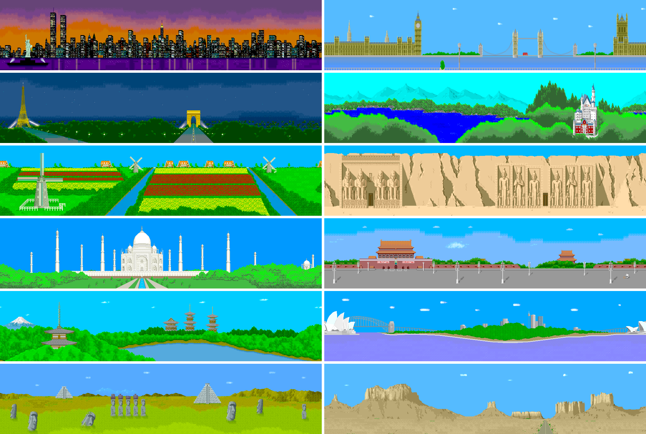
IDirect3DTexture9 인터페이스
텍스쳐(이미지) 리소스 조작을 위한 인터페이스

Slide 9
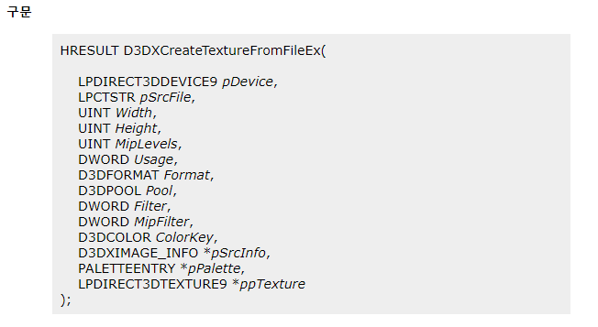
Texture 생성과 해제
직접 생성
  D3D Device 의 CreateTexture 함수 호출
파일을 통한 생성
  D3DXCreateTextureFromFileEx
해제
  Release

Slide 10
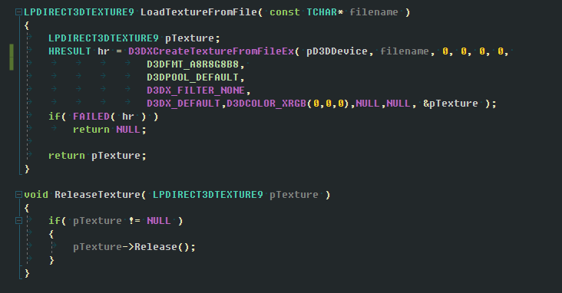
코드예제

Slide 11

Sprite 출력하기
D3D Device 의 BeginScene , EndScene
  BeginScene - 렌더링을 실행하기 전에 반드시 호출되는 함수
  EndScene – 렌더링 종료 및 다시 BeginScene 호출 전 반드시 호출되는 함수

Slide 12
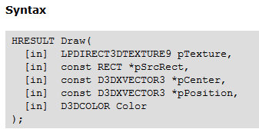
Sprite 출력하기 #2
스프라이트 오브젝트
  Begin
    D3D Device 의 Begin, End 사이에서만 호출 가능
    Draw 호출 시 Begin, End 는 생략 가능 → Draw 안에서 내부적으로 호출.
      다수의 Draw 호출 시에는 반드시 따로 기입 해 주어야 함.
  Draw
    화면에 단순한 스프라이트를 출력할 때 호출
  End
    스프라이트 사용 종료

Slide 13
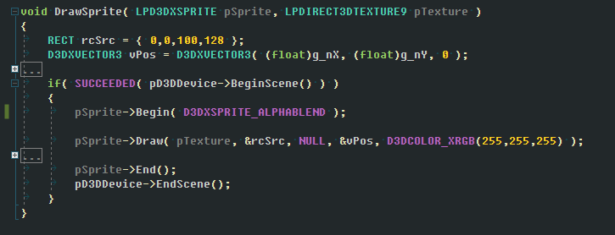
코드예제

Slide 14
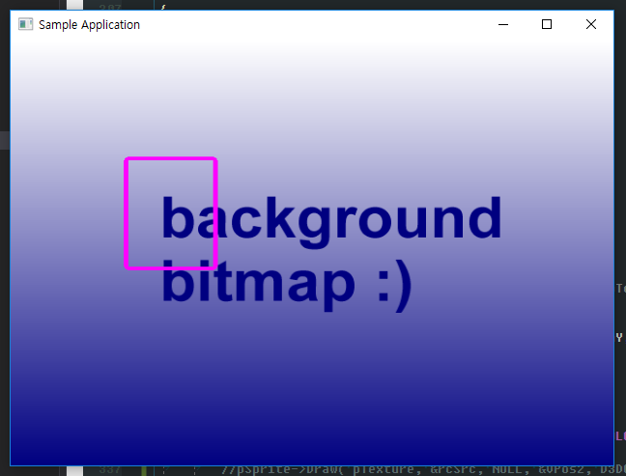
결과

Slide 15
추가 클래스들
Sprite 클래스
  기본적인 DX 자원 관리 및 개별적인 위치, 색상 값을 갖는 오브젝트를 생성
Particle 클래스
  Sprite 클래스를 상속 받음.
  개별적인 오브젝트의 수명(Life time)이 있음
Scrap 클래스
  Sprite 클래스를 상속 받음.
  개별 적인 움직임에 대한 정보가 있음

Slide 16
코딩 실습 과 Q&A

